Slide 1
LEZIONE DEL 11/03/2020
PRIMA PARTE

Slide 2
PROBLEMA: COME SI DETERMINA LA MATRICE A ?

Slide 3
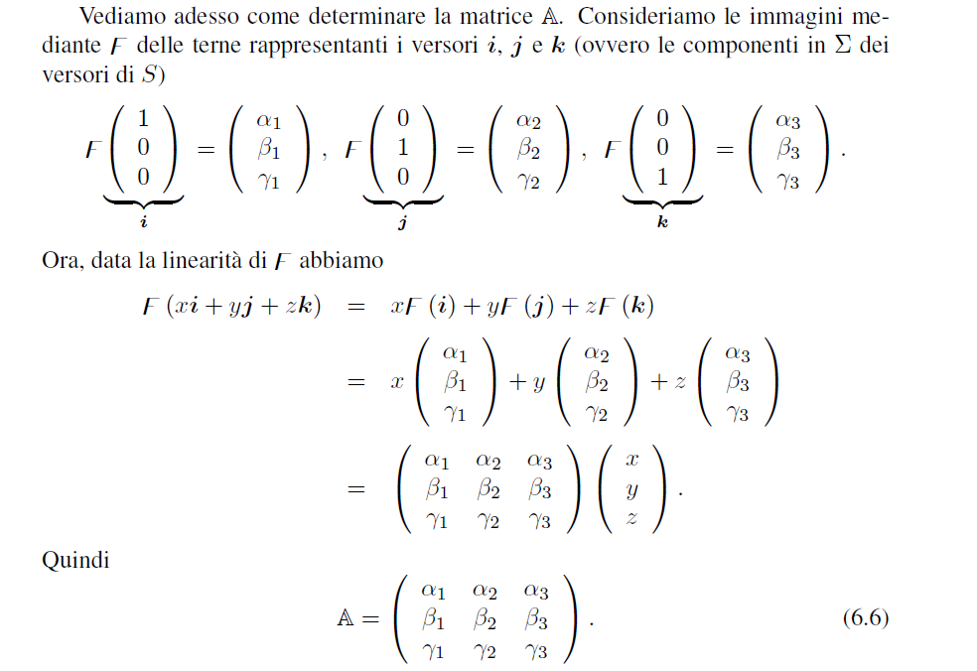

Slide 4
F(x)
Il cambiamento dal SdR solidale S al SdR fisso Σ, è completamente descritto dalla matrice A. In generale le componenti di A dipenderanno dal tempo, dal momento che
l’orientazione dei versori i, j e k rispetto a Σ varia nel tempo. Scriveremo pertanto A = A(t),

Slide 5
OSSERVAZIONE 1
Osserviamo che la condizione
rappresenta un “vincolo” sulle nove componenti della matrice A. Infatti i versori devono soddisfare la condizione di ortonormalità, ovvero le equazioni

Slide 6
OSSERVAZIONE 2
Se si ipotizza A(t=0)=I, allora siccome
stiamo studiando moti continui nello
spazio, e siccome l’operatore determinante è continuo, abbiamo
1=det(A(t=0))=det(A(t))
Si escludono le matrici a determinante
negativo

